Slide 1


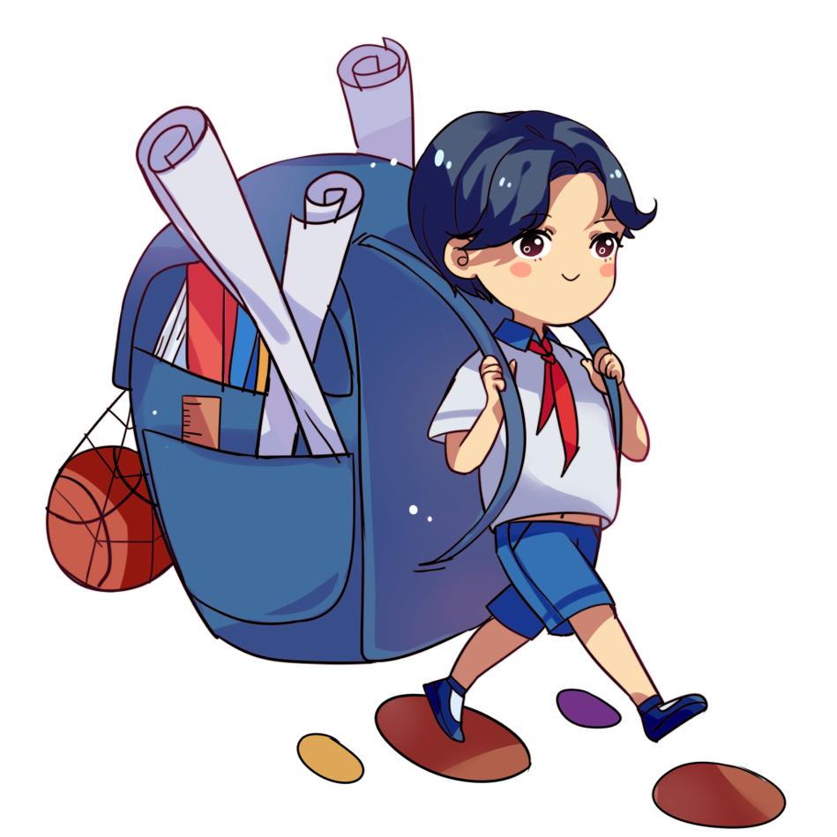
Tiếng việt 2
Luyện viết đoạn
Tiếng việt 2
Luyện viết đoạn
Viết đoạn văn giới thiệu một đồ dùng học tập
Viết đoạn văn giới thiệu một đồ dùng học tập
Đọc mở rộng
Trang 83

Slide 2

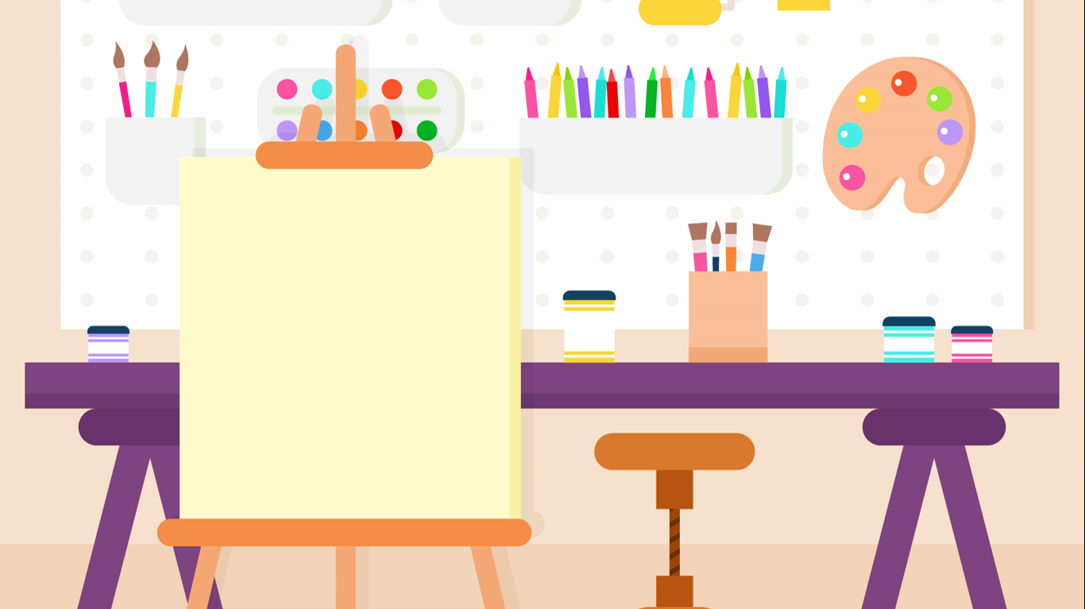


Măng Non
KHỞI ĐỘNG
Măng Non
Măng Non
MĂNG NON – TÀI LIỆU TIỂU HỌC
Mời truy cập: MĂNG NON- TÀI LIỆU TIỂU HỌC | Facebook
SĐT ZALO : 0382348780 - 0984848929
Măng Non

Slide 3
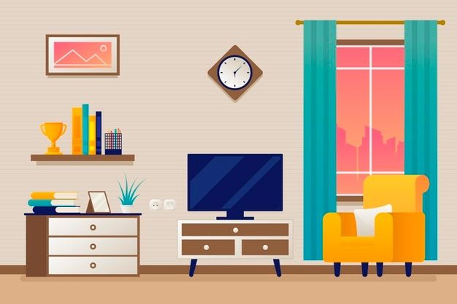


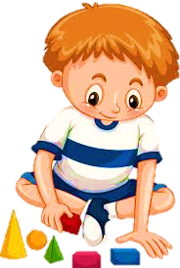

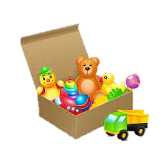



Mẹ tớ sắp về rồi, các bạn hãy cùng tớ dọn dẹp đồ chơi nhé!

Slide 4
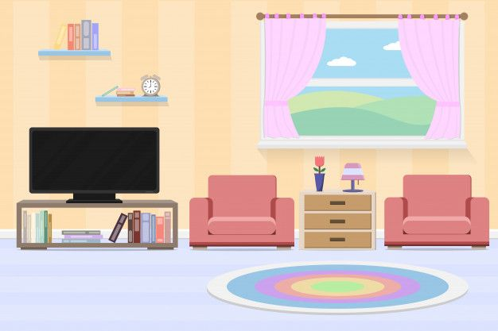
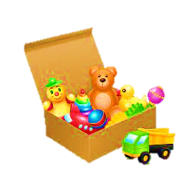

Các em hãy giúp bạn nhỏ dọn dẹp đồ chơi thật ngay ngắn và gọn gàng bằng cách trả lời đúng các câu hỏi nhé!
Notes:
Thầy cô chọn vào món đồ để đến câu hỏi tương ứng
Kick vào sọt để đến slide cuối cùng.

Slide 5



Suốt đời đi với học sinh
Sách vở, bút, thước, trong mình tôi mang
(Là cái gì?)
Notes:
Kick vào đáp án sẽ hiện kết quả.
Kick vào sọt rác để trở với slide câu hỏi

Slide 6

Cái gì dài một gang tay
Em viết em vẽ mỗi ngày ngắn đi
(Là cái gì?)
Notes:
Kick vào đáp án sẽ hiện kết quả.
Kick vào sọt rác để trở với slide câu hỏi

Slide 7
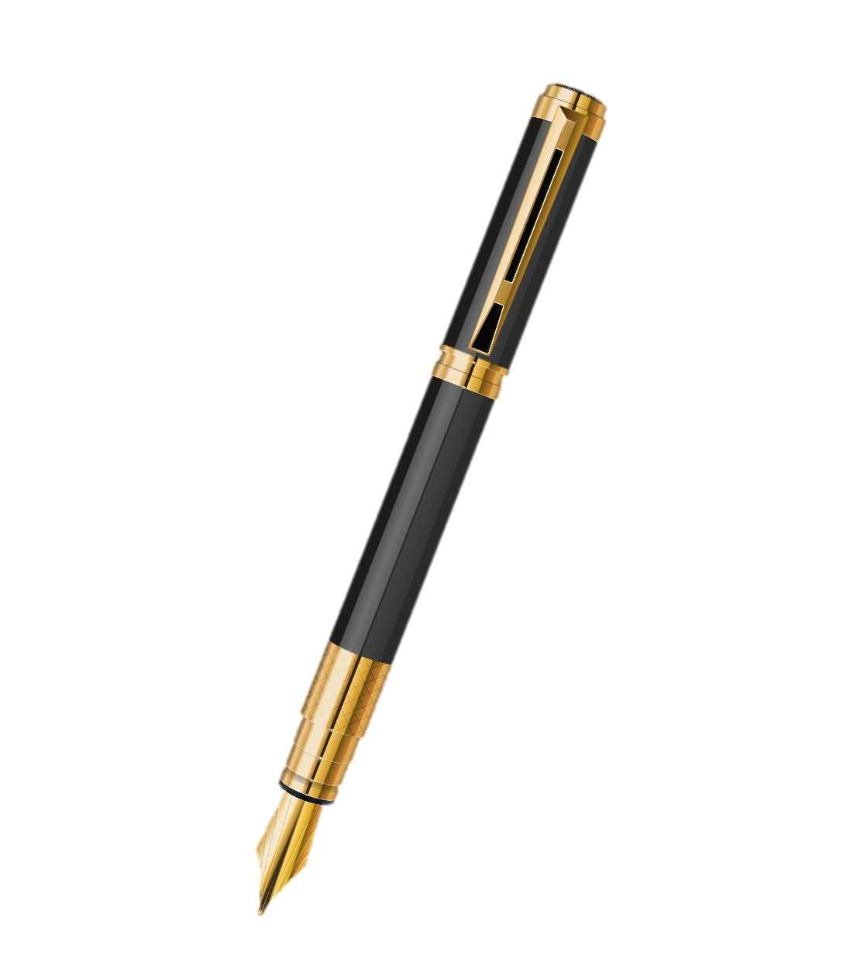
Bụng chứa đầy mực
Mình dài xinh xinh
Ngày đêm tận tình
Giúp em luyện chữ
(Là cái gì?)
Notes:
Kick vào đáp án sẽ hiện kết quả.
Kick vào sọt rác để trở với slide câu hỏi

Slide 8
Luyện viết đoạn
Luyện viết đoạn
Tiếng việt 2
Tiếng việt 2
Viết đoạn văn giới thiệu một đồ dùng học tập
Viết đoạn văn giới thiệu một đồ dùng học tập
Đọc mở rộng
Trang 83

Slide 9




*Kiến thức, kĩ năng:
- Viết được 2-3 câu tự giới thiệu về đồ dùng học tập.
- Tự tìm đọc, chia sẻ với bạn một cuốn sách viết về chuyện lạ đó đây.
*Phát triển năng lực và phẩm chất:
- Phát triển kĩ năng đặt câu giới thiệu về đồ dùng học tập.
- Biết bày tỏ cảm xúc, tình cảm qua mỗi cuốn sách.

Slide 10
Măng Non
Luyện viết đoạn
Măng Non
Măng Non
MĂNG NON – TÀI LIỆU TIỂU HỌC
Mời truy cập: MĂNG NON- TÀI LIỆU TIỂU HỌC | Facebook
SĐT ZALO : 0382348780 - 0984848929
Măng Non

Slide 11

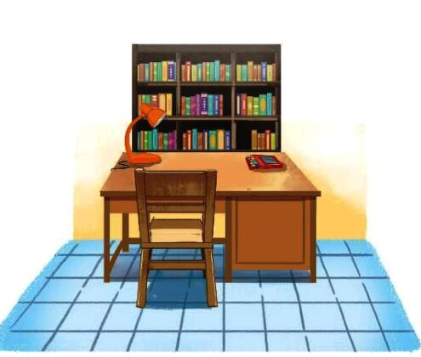
1. Nói về một đồ dùng học tập của em.

Slide 12
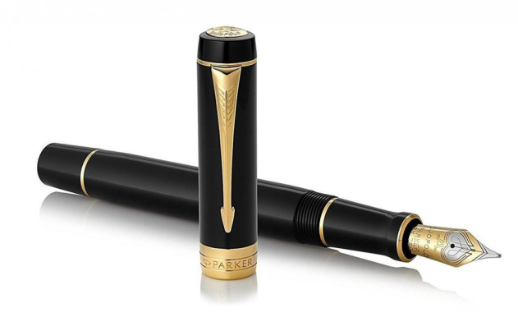
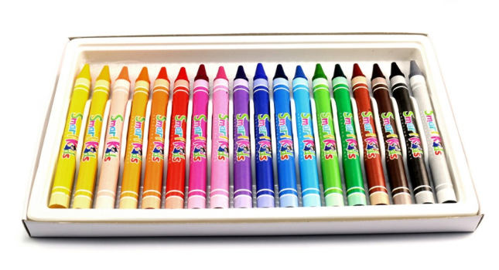
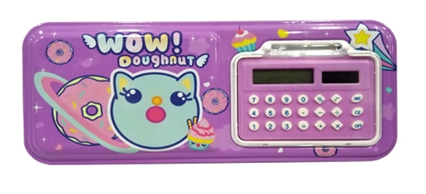
1. Nói về một đồ dùng học tập của em.
cái bút máy
cái hộp bút
hộp sáp màu

Slide 13
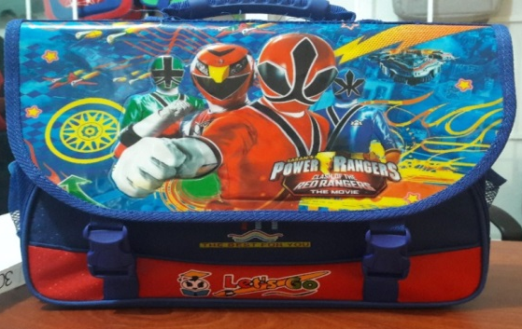

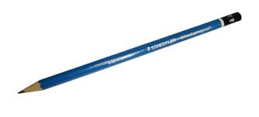
1. Nói về một đồ dùng học tập của em.
cái cặp sách
quyển sách
cái bút chì

Slide 14

Để giới thiệu đồ dùng học tập:
- Đó là cái gì?
- Nó có màu gì?
- Hình dáng nó ra sao?
- Sử dụng nó như thế nào?
- Nó giúp ích gì cho em?

Slide 15


Em muốn giới thiệu đồ vật nào?
Em xin giới thiệu về cái hộp bút.

Slide 16
Đồ vật có hình dạng, màu sắc ra sao?
Hộp bút khá to và
rộng. Nó có màu hồng nhạt và được làm bằng nhựa cứng.

Slide 17
Em sử dụng đồ dùng đó như thế nào?
Em thường cất bút, thước, chì và tẩy trong đó. Nó giữ cho bút của em không bị hỏng.

Slide 18
Em bảo quản đồ dùng đó như thế nào?
Em giữ nó cẩn thận.
Học xong em cất nó vào trong cặp.

Slide 19
2. Viết 4 – 5 câu giới thiệu về một đồ dùng học tập em đã nói ở trên.
Giới thiệu đồ dùng học tập
(1) Tên
(2) Hình dạng, màu sắc
(3) Công dụng
(4) Cách bảo quản

Slide 20
2. Viết 4 – 5 câu giới thiệu về một đồ dùng học tập em đã nói ở trên.
- Bài yêu cầu gì?
- Viết 4 – 5 câu.
- Viết về nội dung gì?
- Giới thiệu một đồ dùng học tập của em.
- Viết như thế nào?
- Nhớ lại những điều vừa nói ở bài tập 1.
- Dựa vào gợi ý sơ đồ .

Slide 21
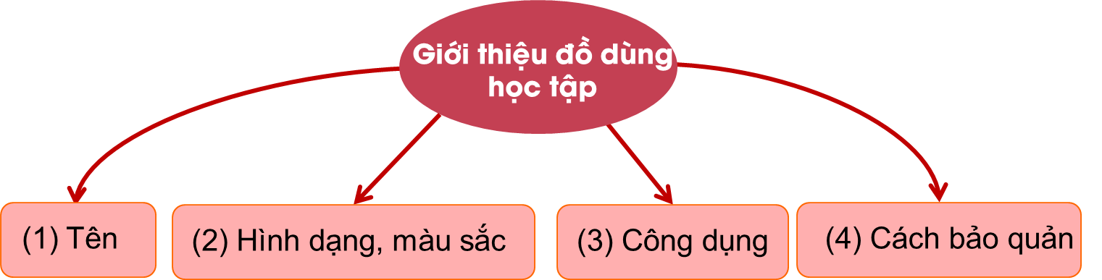
- Đó là đồ vật gì?
- Hình dạng, màu sắc nó ra sao?
- Nó giúp em việc gì?
- Em bảo quản nó như thế nào?

Slide 22
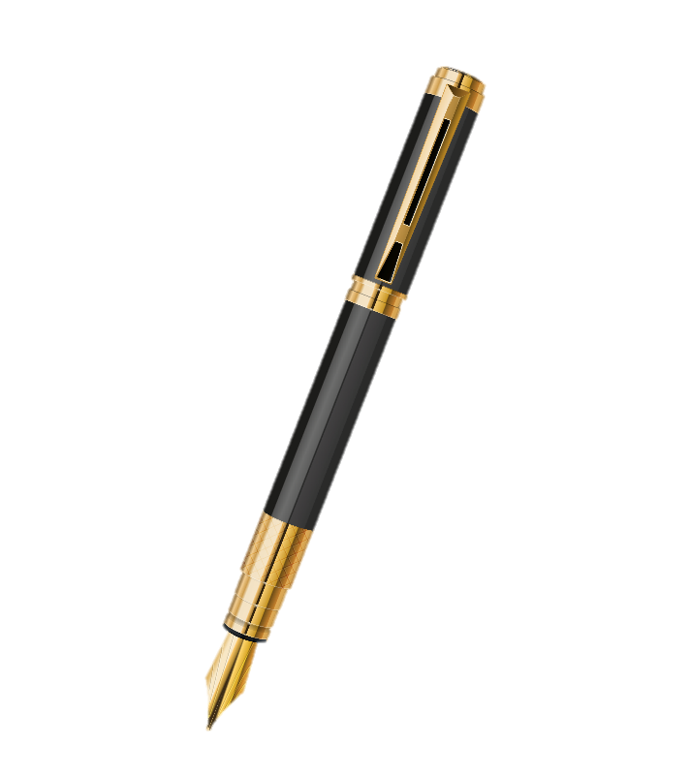
MẪU: Giới thiệu cái bút máy.
Bài làm
Cái bút máy của em là bút Nét hoa. Nó có màu đỏ đậm. Ngòi bút viết rất trơn. Bút rất dễ bơm mực. Nhờ nó, em có nhiều bài viết đẹp.

Slide 23

MẪU: Giới thiệu quyển sách Tiếng Việt.
Bài làm
Quyển sách Tiếng Việt của em đẹp lắm! Nó to hơn quyển vở ô li nhưng thật dày. Giấy bóng láng. Sách có nhiều tranh vẽ đẹp và bài đọc hay. Em rất thích nó.

Slide 24
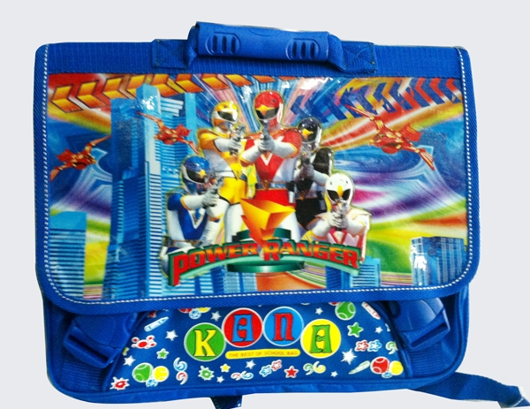
MẪU: Giới thiệu cái cặp sách.
Bài làm
Chiếc cặp của em thật đáng yêu! Nó được may bằng vải da. Nó màu xanh nước biển có in hình 5 anh em siêu nhân. Cặp rộng và khá vừa với em. Nó giúp em giữ gìn sách vở.

Slide 25
Măng Non
Đọc mở rộng
Măng Non
Măng Non
MĂNG NON – TÀI LIỆU TIỂU HỌC
Mời truy cập: MĂNG NON- TÀI LIỆU TIỂU HỌC | Facebook
SĐT ZALO : 0382348780 - 0984848929
Măng Non

Slide 26
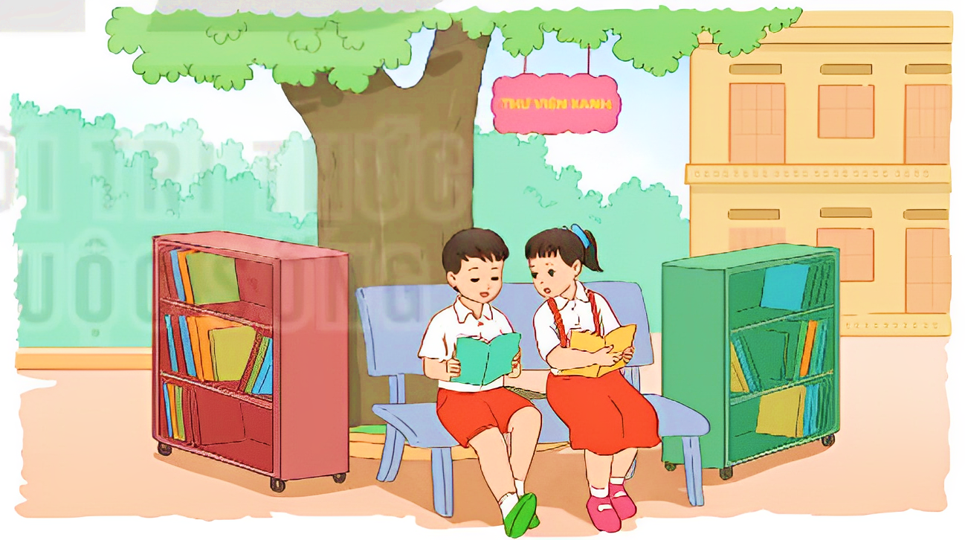
Đọc mở rộng
1. Tìm đọc một cuốn sách viết về chuyện lạ đó đây.

Slide 27
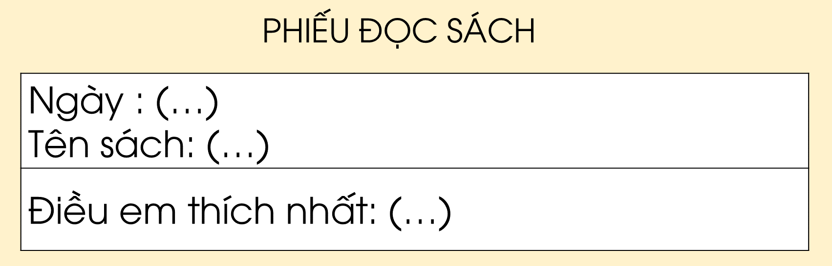
Đọc mở rộng
2. Viết vào phiếu đọc sách trong vở bài tập.

Slide 28



